Slide 1
RPA 강의 1장. UiPath Studio Setup
가온소프트(주) 스마트팩토리개발팀 김현민 대리

Slide 2
목차
UiPath 소개
RPA의 개념 및 특징
UiPath Studio (Tool)
개발 환경 설정
UiPath Studio 설치
UiPath Studio 동작 예시
확장 도구 설치
브라우저 설정 (크롬)

Slide 3
Part 1
UiPath Studio 소개
1. RPA의 개념 및 특징
2. UiPath Studio (Tool)

Slide 4



RPA의 개념
RPA (Robotic Process Automation)
반복적, 방대한 양의 전산 작업을 로봇이 대신 수행하는 것
실체가 없는 소프트웨어 로봇
사람이 수행하는 전산 작업을 모방

Slide 5
RPA 특징
1
반복적, 정형화된 업무를 효율적으로 처리할 수 있다.
2
개발자가 아닌 사람도 쉽게 다룰 수 있다.
3
규칙적인 업무, 의사 결정 포인트에 따라 업무를 수행한다.

Slide 6

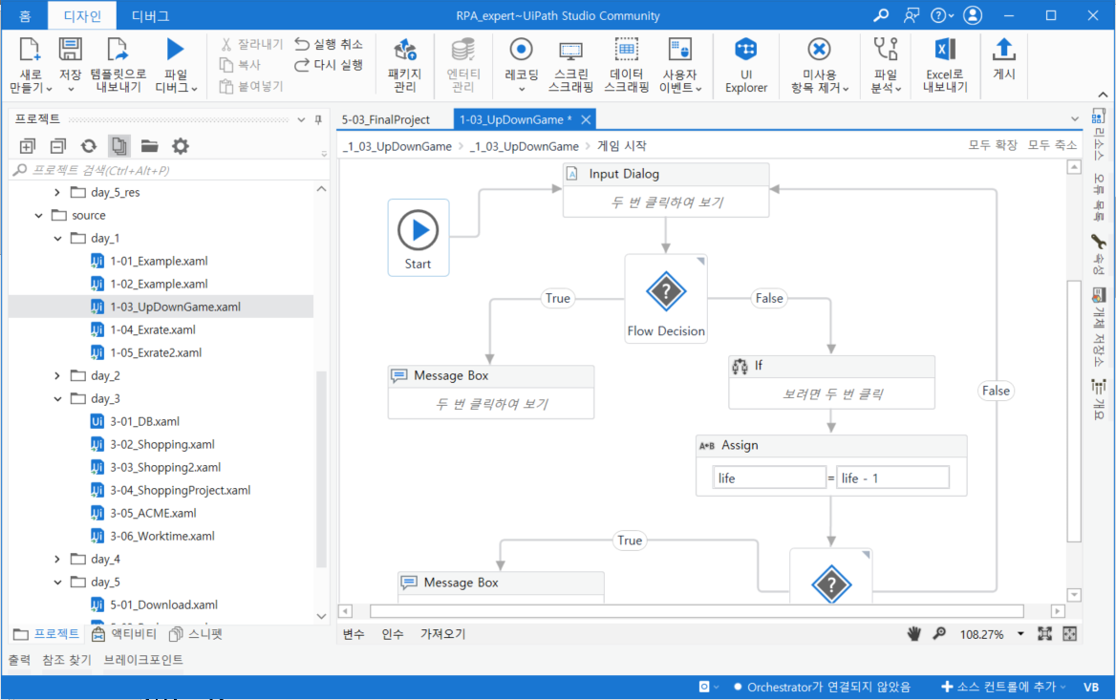
UiPath Studio Tool
RPA를 다룰 수 있는 솔루션
순서도 형식, 액티비티 구성으로 단순하고 쉽게 자동화 프로세스 제작 가능
C#, Visual Basic 기반

Slide 7
Part 2
개발 환경 설정
1. UiPath Studio 설치
2. UiPath Studio 동작 예시
3. 확장 도구 설치
4. 브라우저 설정 (크롬)

Slide 8
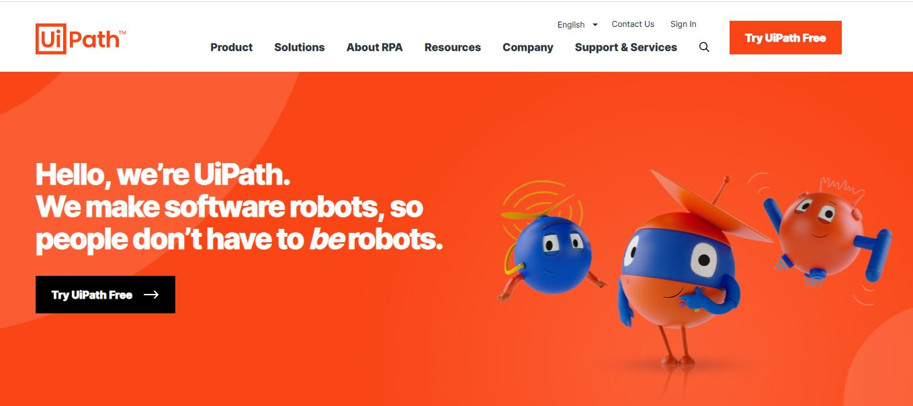
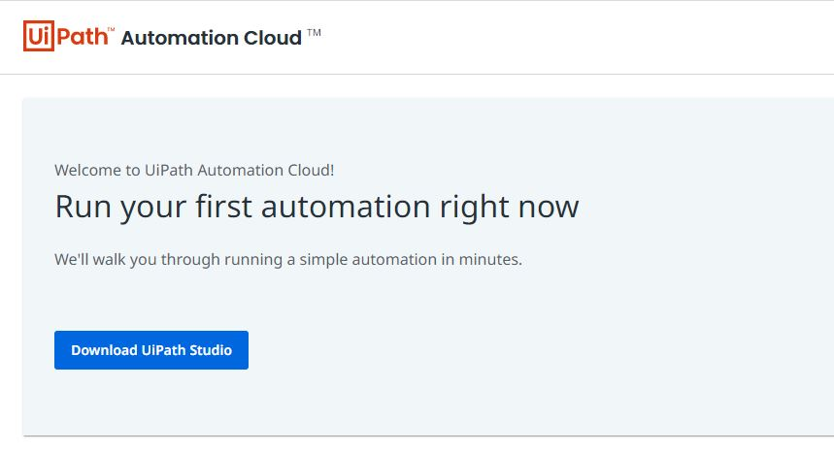
UIPATH Studio 설치
Try UiPath Free 버튼 클릭하여
해당 사이트 로그인 이후
다운로드 가능
https://www.uipath.com/

Slide 9
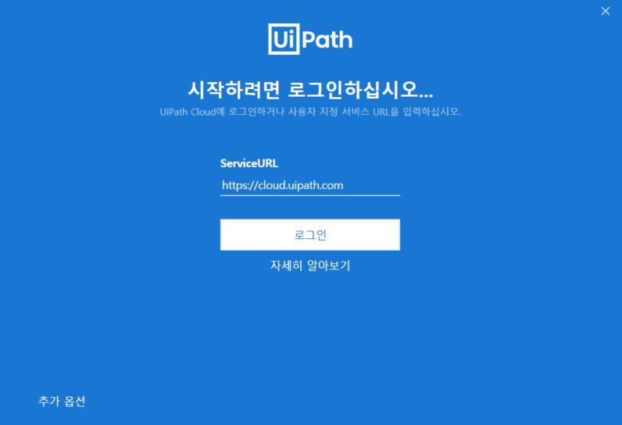
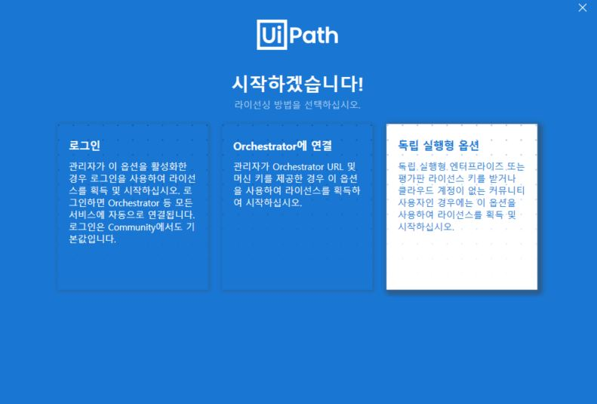
UIPATH Studio 설치

Slide 10
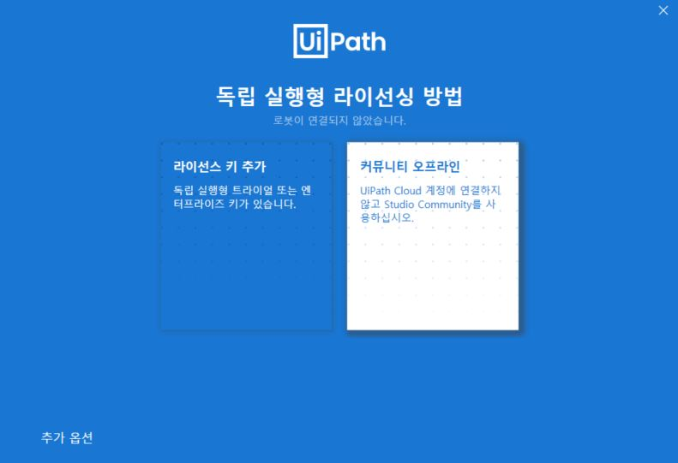
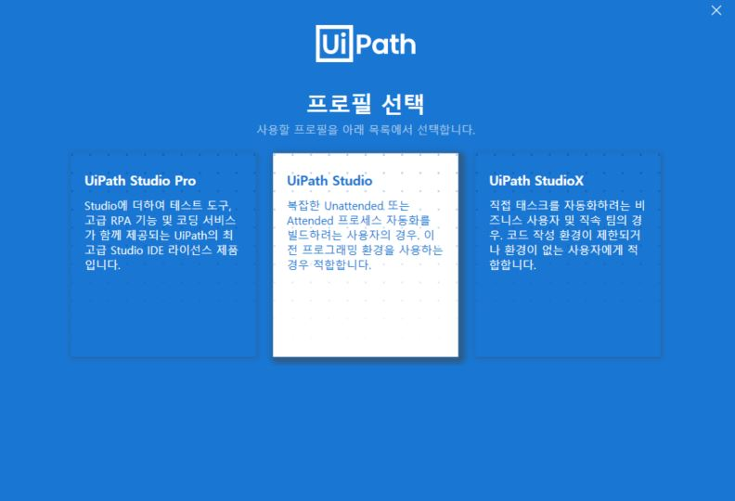
UIPATH Studio 설치

Slide 11
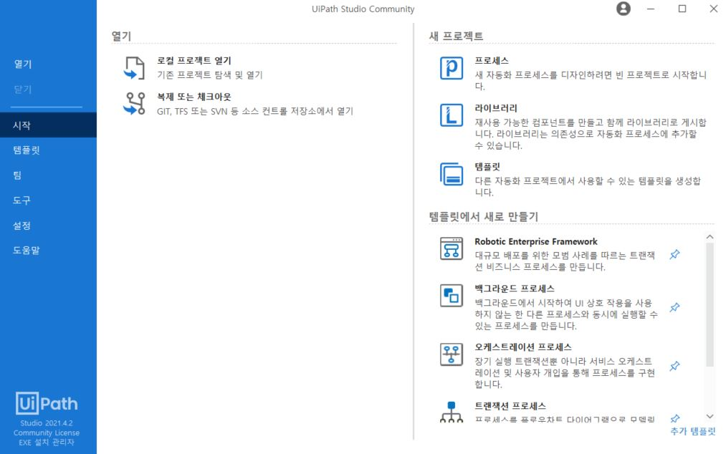
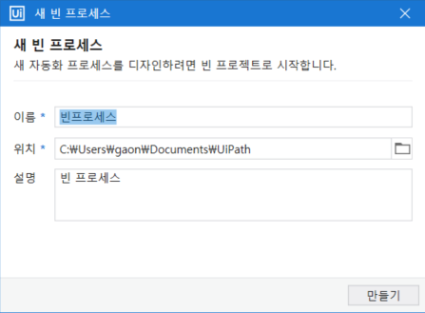
UIPATH Studio 동작 예시

Slide 12
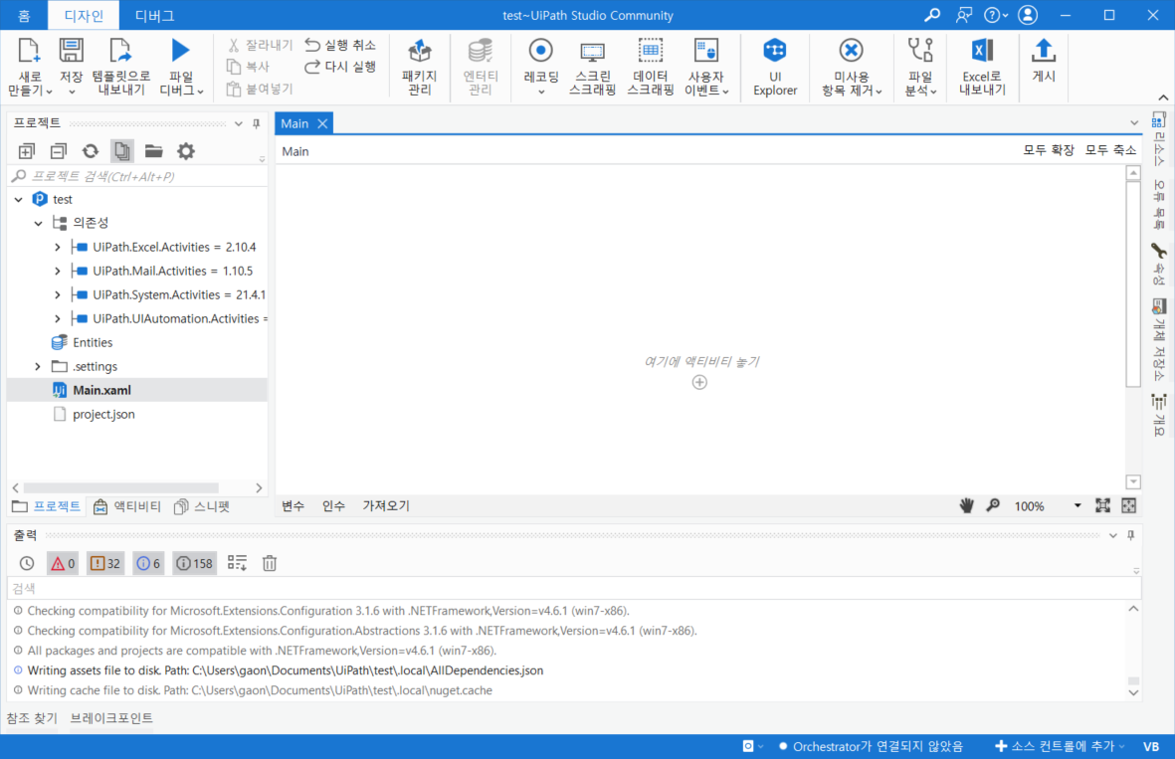

Slide 13
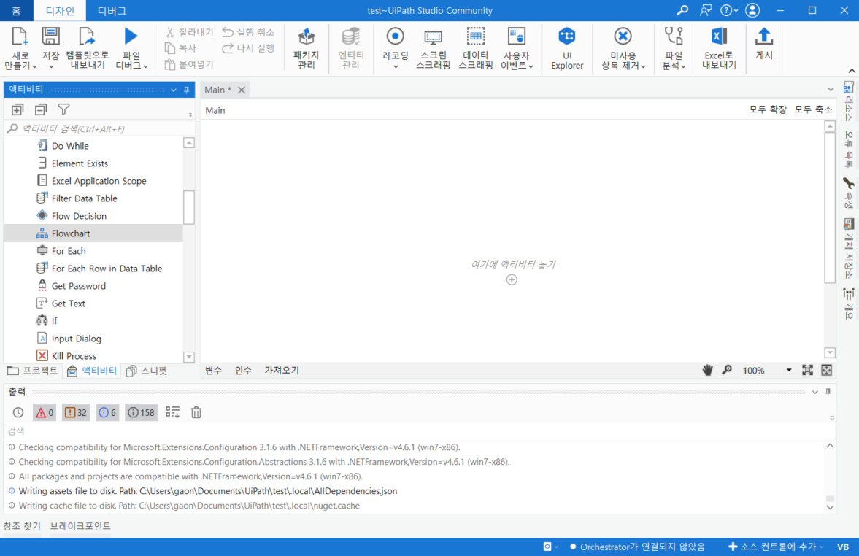

Slide 14
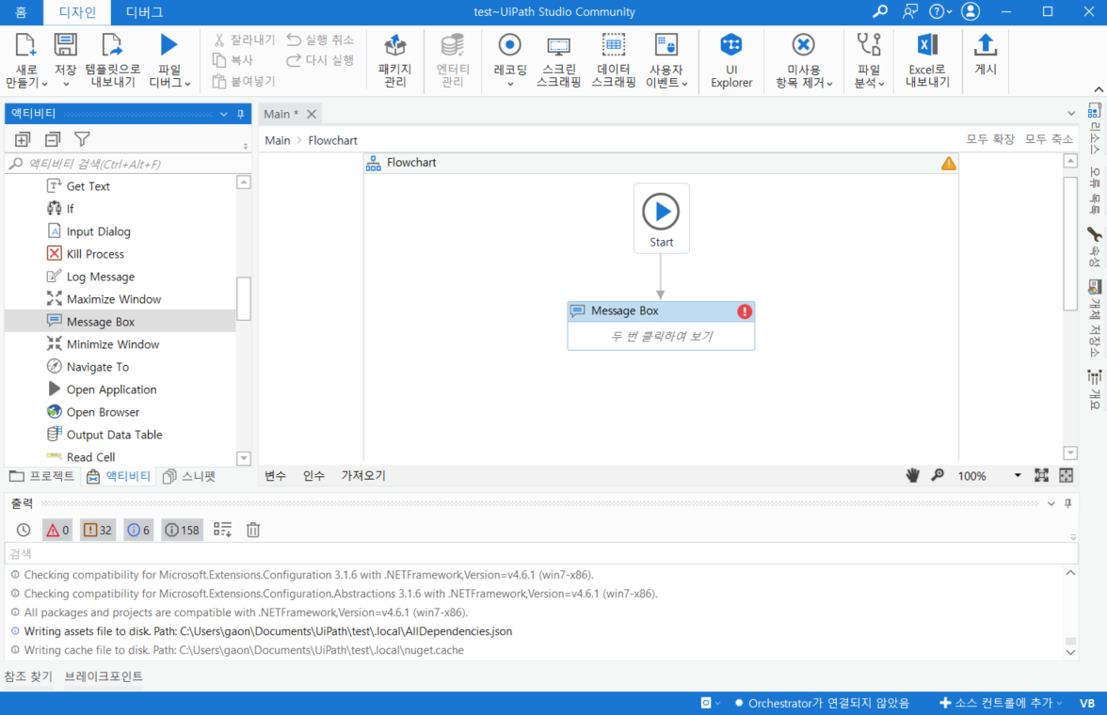

Slide 15
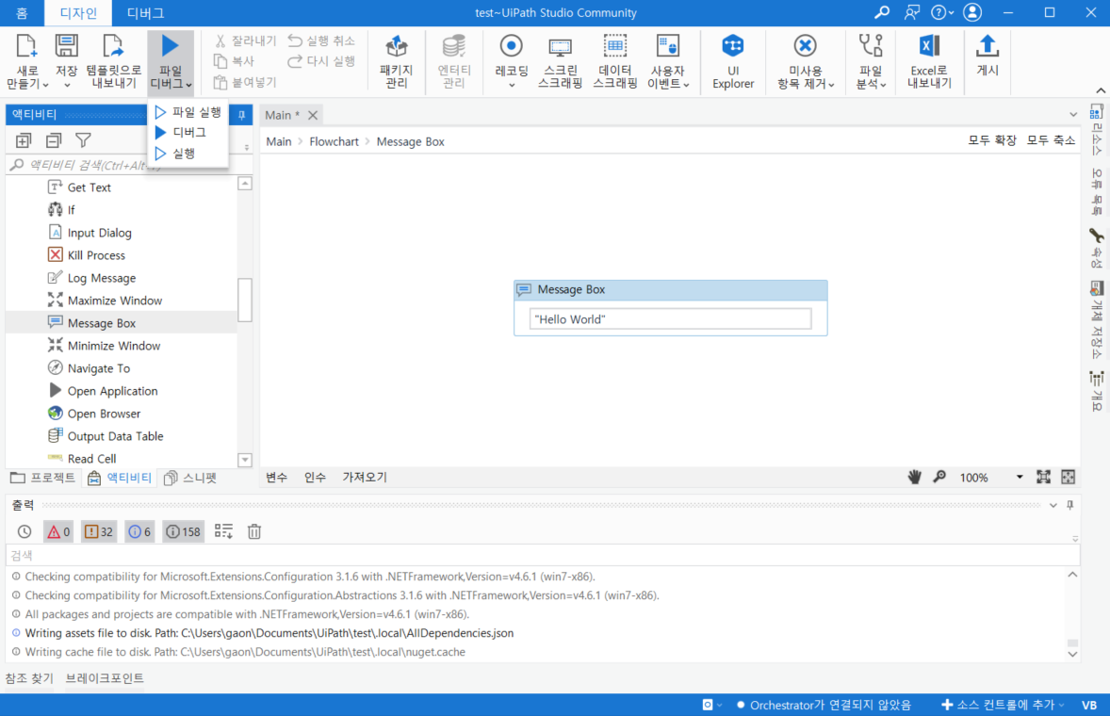
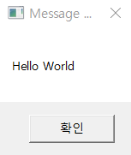
(실행 결과)
2. 실행
1. “Hello World” 입력

Slide 16
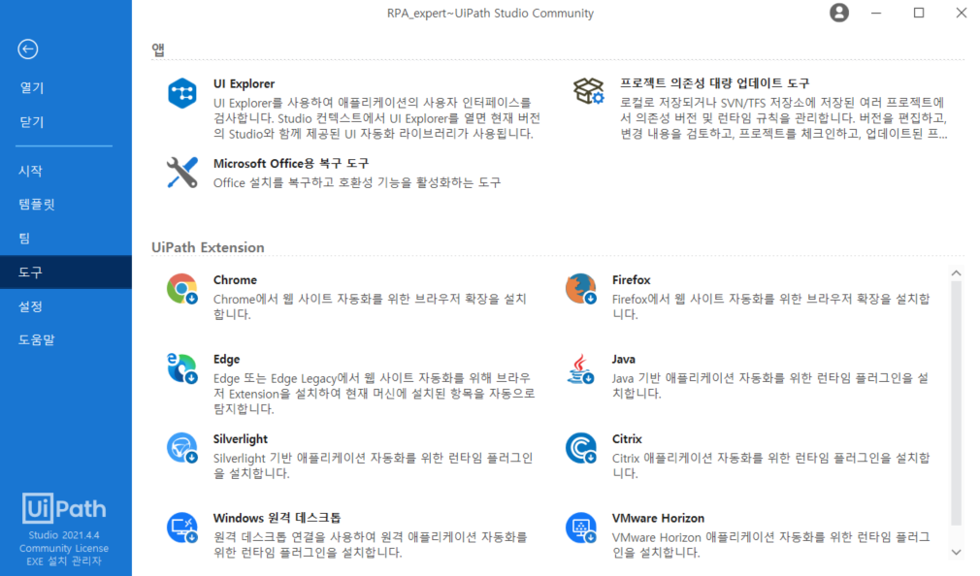
확장 도구 설치
메인 화면의 도구 탭에서 각 브라우저에서 자동화를 수행하기 위해
확장 기능(플러그인)을 설치하여 이용 가능
*Default 브라우져 : IE

Slide 17
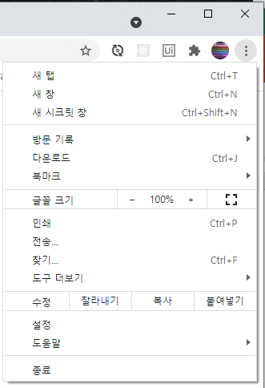
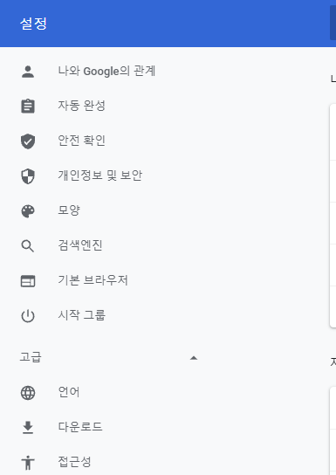
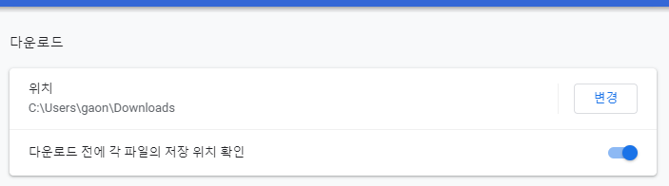
브라우저 설정
Click
사용함으로 설정
Click
Click
Click
크롬 브라우저 우측 상단의 아이콘을 클릭하면 나오는 리스트에 설정을 클릭
설정 화면의 좌측 메뉴에서 고급 메뉴을 클릭하여 펼치기
다운로드 클릭
다운로드 전에 각 파일의 저장 위치 확인 사용함으로 설정
* 이외에도 설정들이 많지만 다운로드 설정만 해놓아도 충분

Slide 18
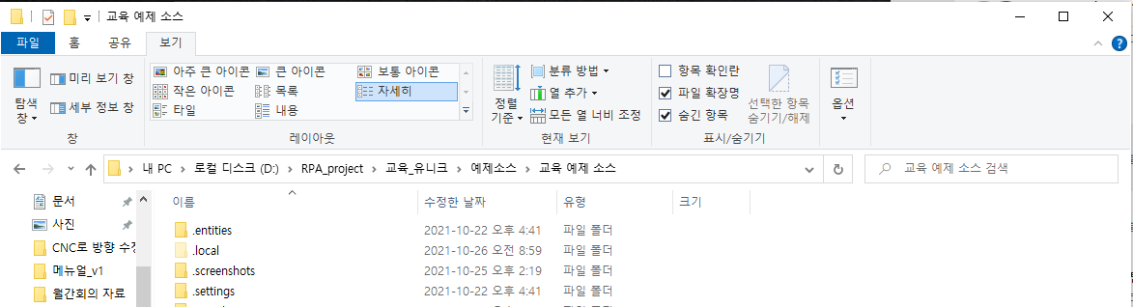
파일 탐색기 설정
Click
체크 되어 있는지 확인

